Slide 1
03 웹 서비스 프론트엔드 개발
3주차 36시간 (React)
김범준

Slide 2
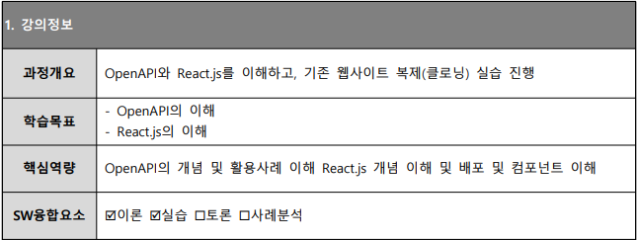

Slide 3
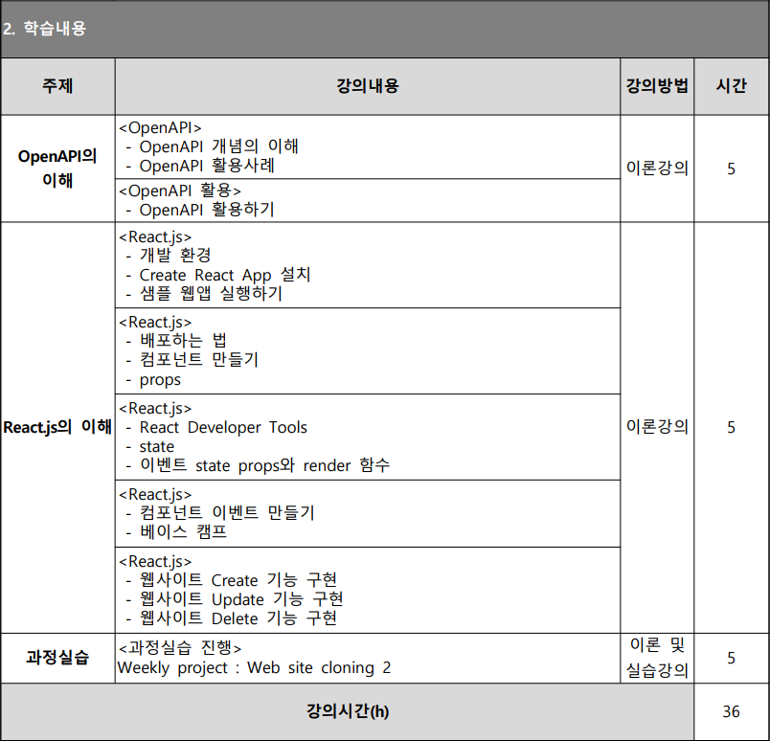
26
26
26

Slide 4
OpenAPI의 이해

Slide 5
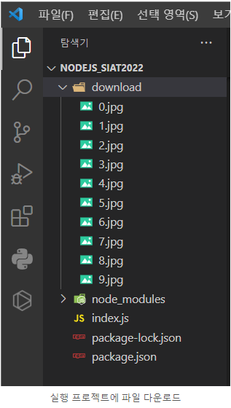
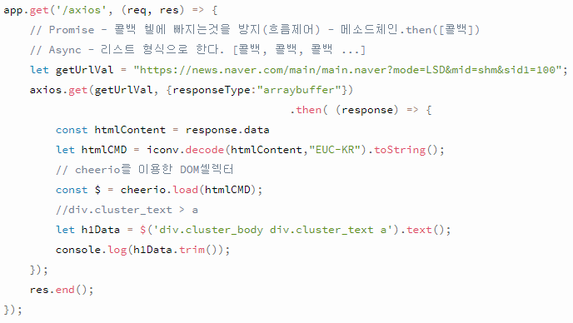

Node.js 웹크롤링
추천 도서
https://cafe.naver.com/comstudy21/13993

Slide 6
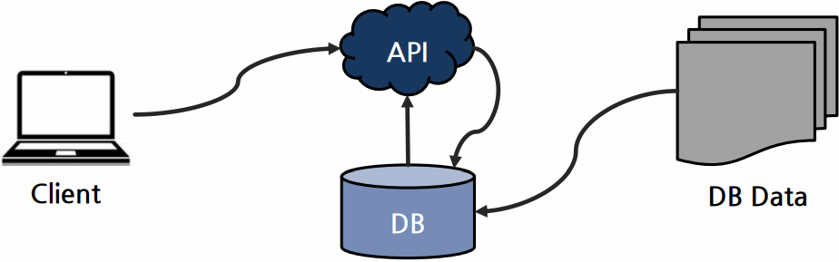
OpenAPI 개념 이해
API (Application Programming interface)
특정 프로그램을 만들기 위해 제공되는 모듈(함수 or 클래스)

Slide 7
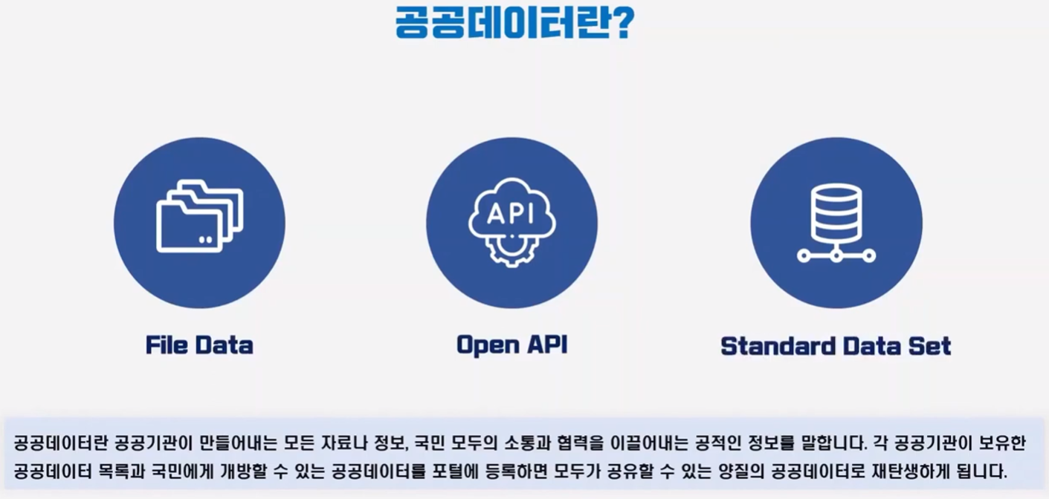
공공데이터 Open API
https://youtu.be/pe5-RQb-OPI

Slide 8
OpenAPI 개념 이해
Open API
누구나 사용할 수 있도록 공개된 API
주로 Rest API 기술을 많이 사용
RestAPI
Representational State Transfer API의 약자
HTTP 프로토콜을 통해서 정보를 제공하는 함수
실질적인 API 사용은 정해진 구조의 URL 문자열 사용
일반적으로 XML, JSON의 형태로 응답 출력

Slide 9
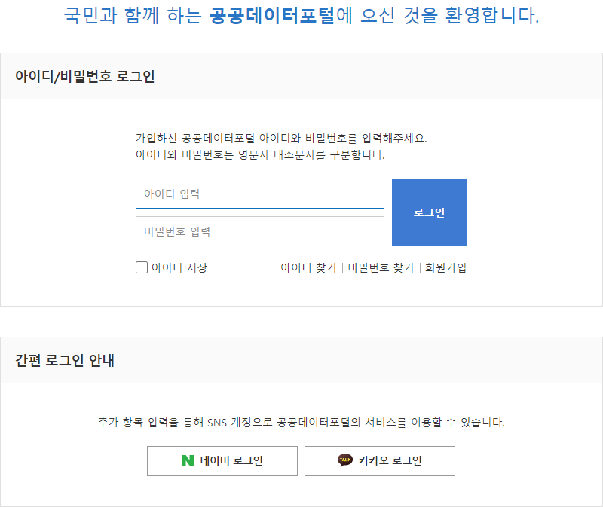

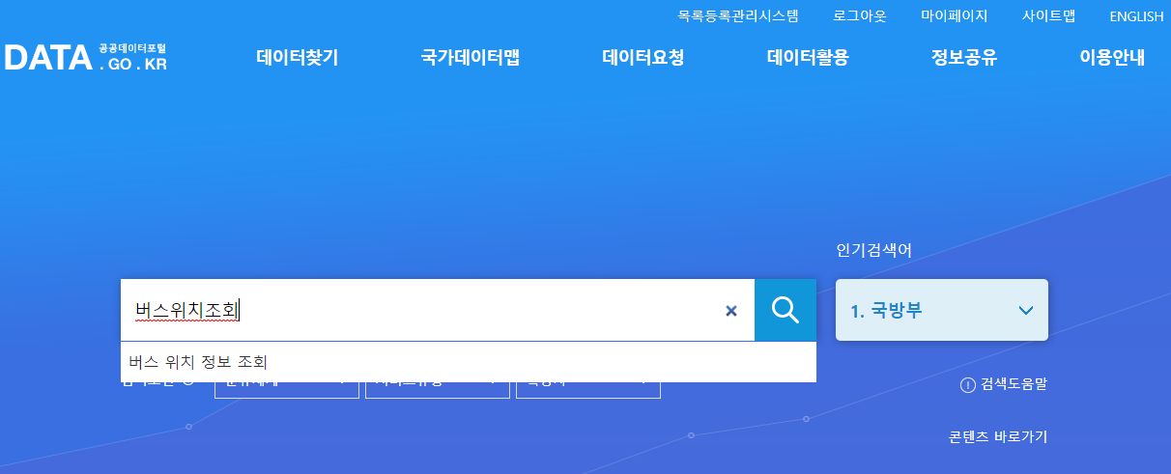
Open API를 활용한 공공 DB 수집
서울시 버스 정보와 버스 위치 정보
공공데이터포털 (data.go.kr) - https://www.data.go.kr
공공데이터 포털 사이트에 로그인
Open API 활용 가이드 제공 (문서 참조 구현)
네이버 or 카카오 로그인 가능
사이트 메인 검색 창에서 원하는 데이터 검색

Slide 10
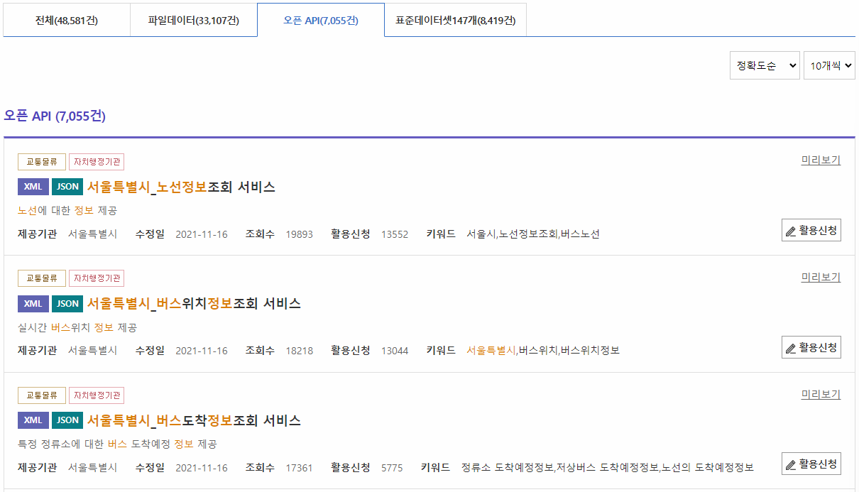
Open API를 활용한 공공 DB 수집
원하는 데이터를 검색 해서 오픈 API를 찾을 수 있다.

Slide 11
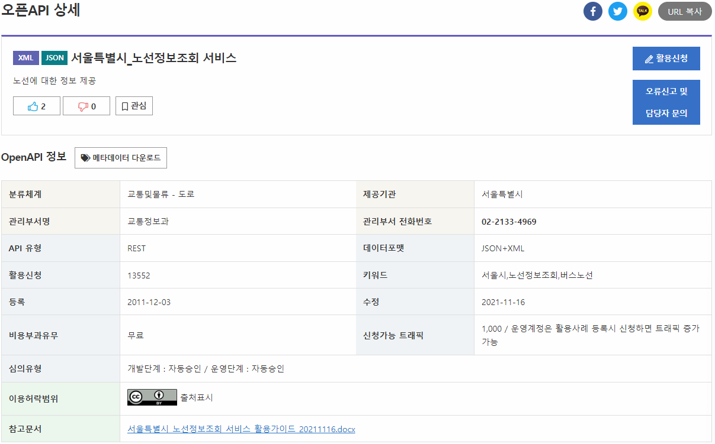
Open API를 활용한 공공 DB 수집
참고문서에서 서비스 활용 가이드 다운로드

Slide 12
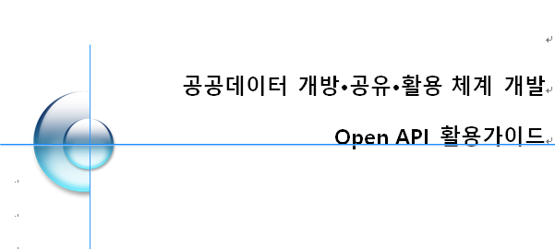
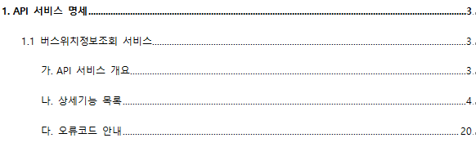
Open API를 활용한 공공 DB 수집
참고문서에서 서비스 활용 가이드 다운로드

Slide 13
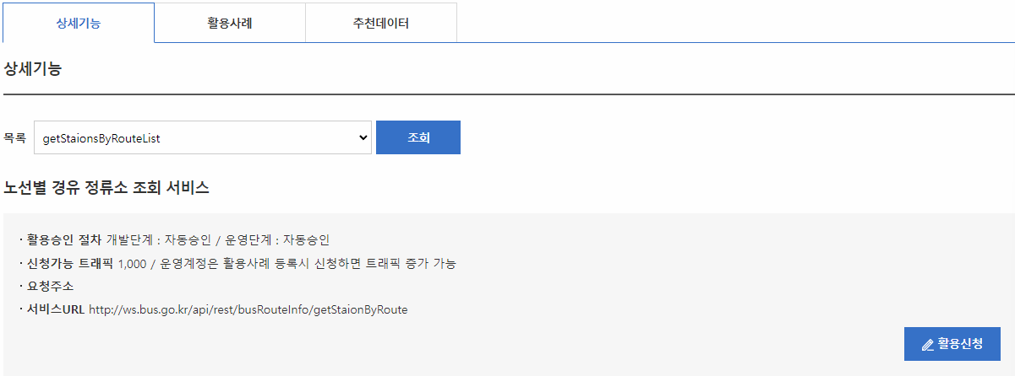
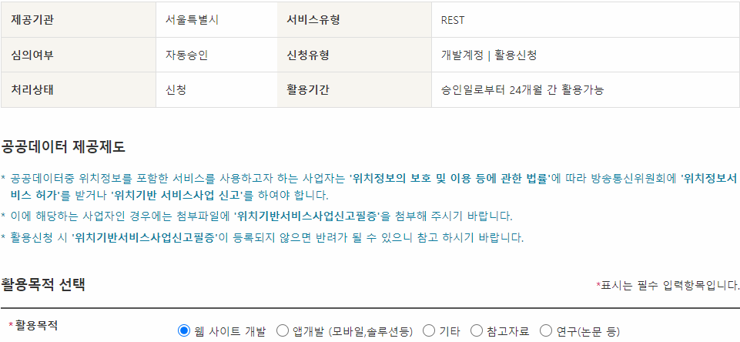
Open API를 활용한 공공 DB 수집
상세 기능 탭에서 "활용신청" 버튼

Slide 14
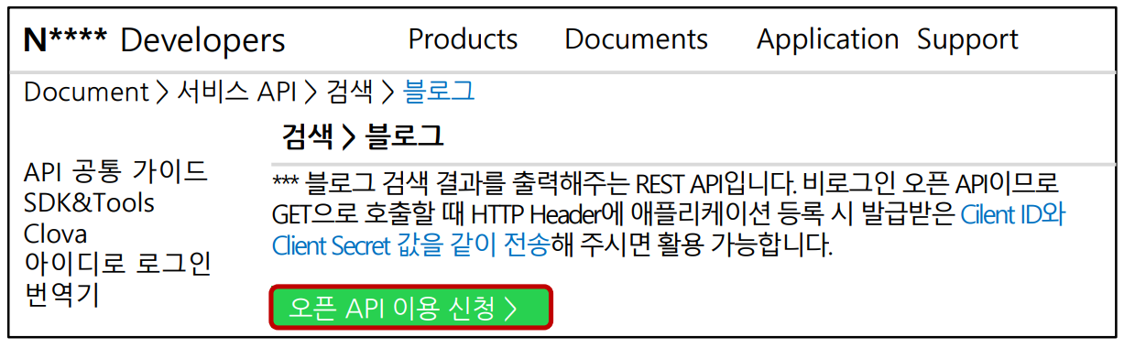
OpenAPI 활용 사례
포털사이트 블로그 글 검색
포털사이트 블로그 검색 결과를 출력 해주는 REST API

Slide 15

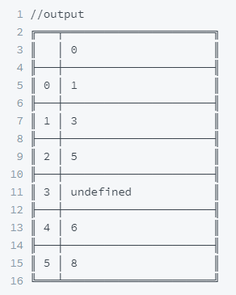
Danfo.js
https://danfo.jsdata.org/
자바스크립트로 데이터 분석이 가능한 라이브러리
<!DOCTYPE html>
<html lang="en">
<head>
<meta charset="UTF-8">
<meta name="viewport" content="width=device-width, initial-scale=1.0">
<script src="https://cdn.jsdelivr.net/npm/danfojs@1.1.0/lib/bundle.min.js"></script> <title>Document</title>
</head>
<body>
<script>
s = new dfd.Series([1, 3, 5, undefined, 6, 8])
s.print()
</script>
</body>
</html>
https://www.youtube.com/watch?v=rPCgsu0bcM4

Slide 16
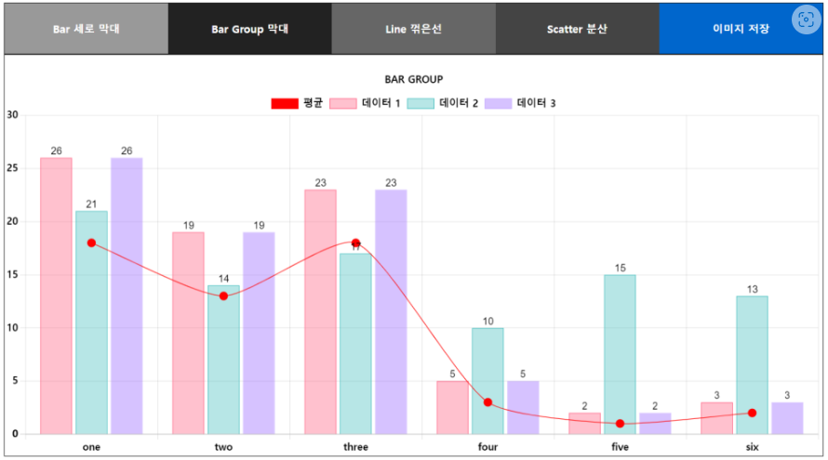
Chart.js
https://www.chartjs.org/
자바스크립트를 이용해서 화면에 그래프를 그리는 라이브러리
https://blog.naver.com/kkh0977/222506478926

Slide 17
과정 실습

Slide 18
Open API
활용 가능한 Open API 조사하기
네이버 Open API
기상청 동네예보
전국 유료 관광지 입장객 정보
페이스북 데이터 수집
치킨 매장 정보 등.

Slide 19
Open API의 활용

Slide 20
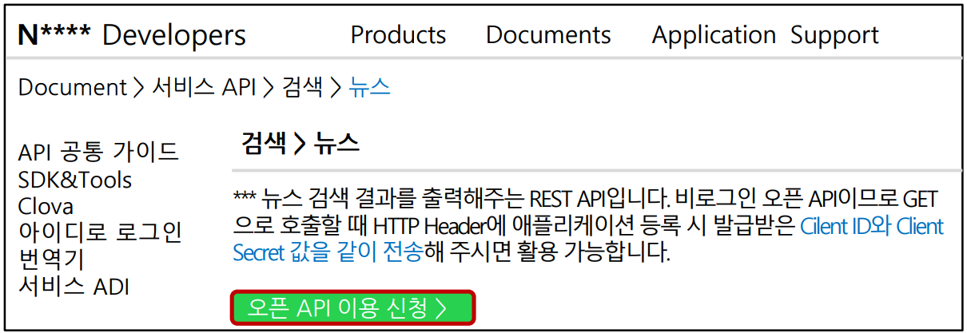
OpenAPI 활용하기
포털 사이트 뉴스 글 읽어오기
포털 사이트 뉴스 검색 결과를 출력 해주는 REST API

Slide 21
과정 실습

Slide 22
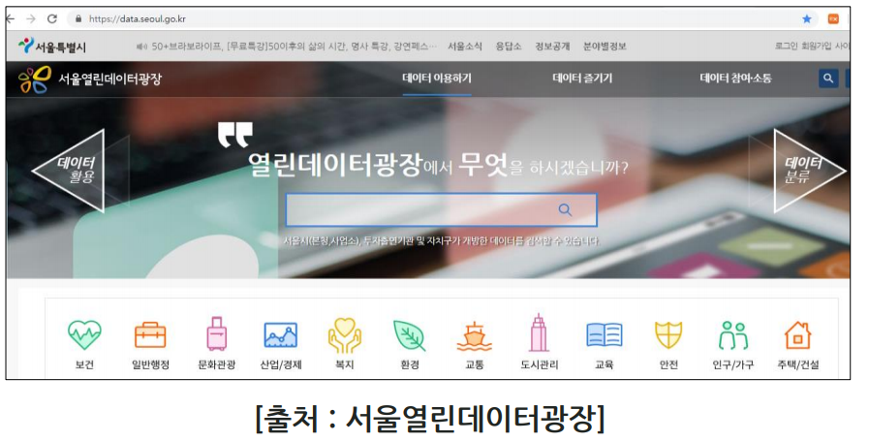
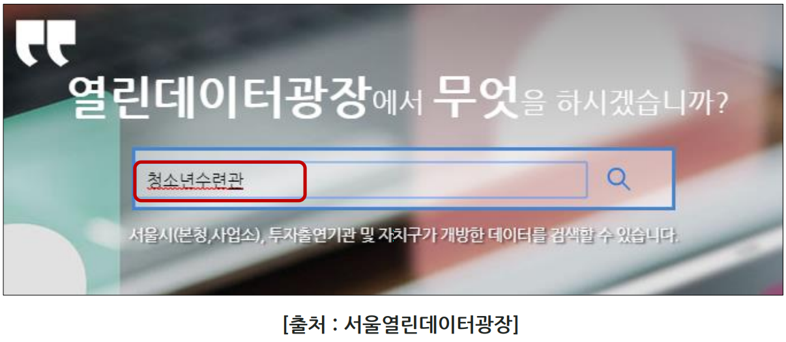
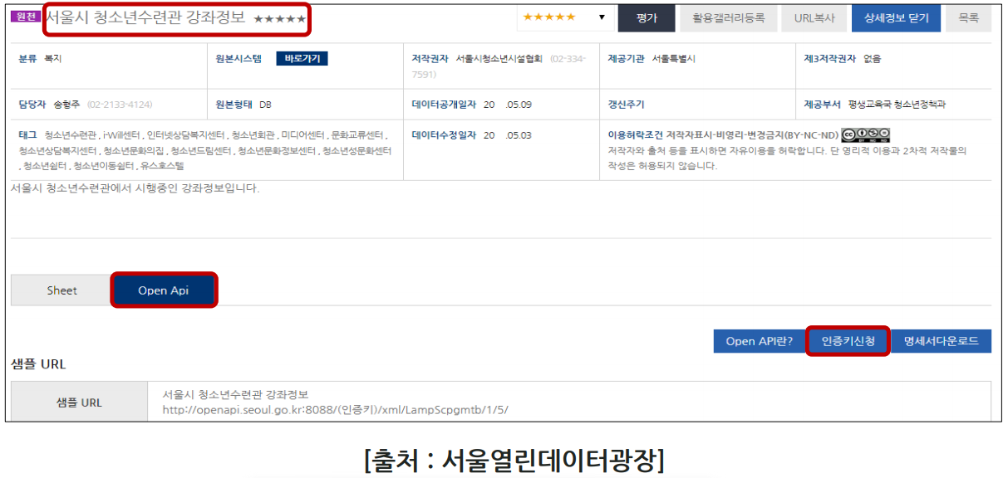
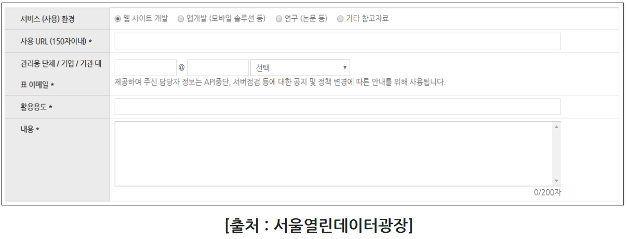
Open API 활용 실습
서울열린데이터광장에서 서울시 청소년수련관 강좌 정보 읽어오기

Slide 23
React.js 설치

Slide 24
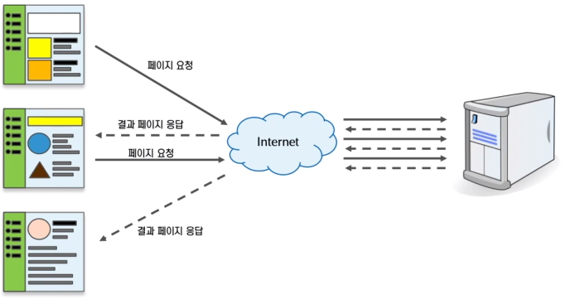
MPA vs SPA
MPA(Multi-Page Application)는 클라이언트의 요청에 따라 페이지 생성 반환.
클라언트가 요청하는 모든 페이지가 서버에 존재
서버가 모든 페이지를 생성하고 응답
페이지의 작은 변화에도 항상 Redirect.

Slide 25
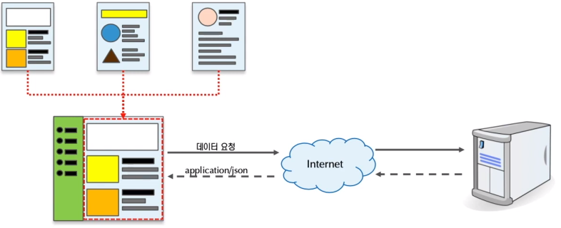
MPA vs SPA
SPA(Single-Page Application)는 하나의 페이지에서 구동된다.
필요한 데이터는 Ajax등의 기술을 이용해서 서버에서 JSON 형식으로 제공 받는다.
클라이언트에서 매번 전체 화면이 모두 갱신 되지 않고 필요한 부분의 데이터만 요청 받는다.
트래픽이 적다.

Slide 26
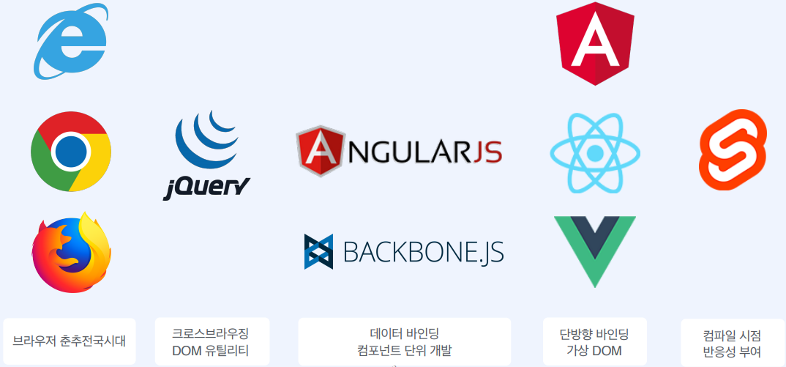
자바스크립트 기반 SPA 프레임워크

Slide 27



자바스크립트 라이브러리 탄생 배경
jQuery
크로스브라우징 이슈 및 레거시 Web API의 부족한 기능 보완
Angular
데이터 바인딩 및 컴포넌트 단위 개발 패턴 정립
React
양방향 바인딩에 의한 성능 저하 문제 해결
짧고 간결한 함수형 컴포넌트 지원

Slide 28
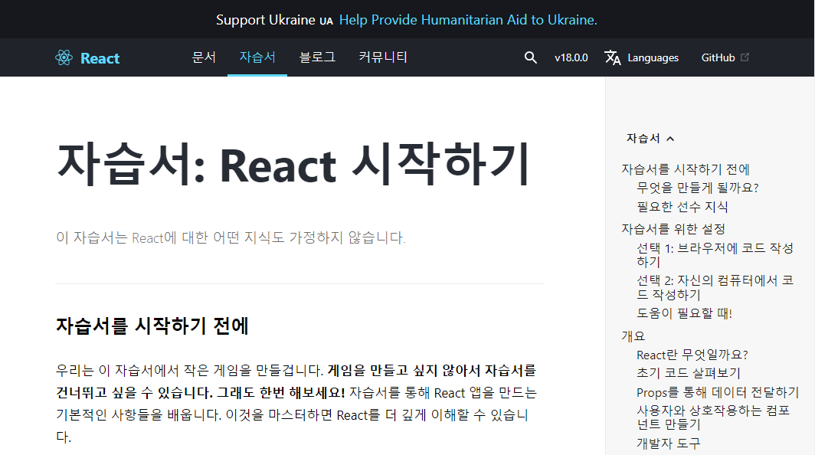
React 튜토리얼
https://ko.reactjs.org/tutorial/tutorial.html

Slide 29
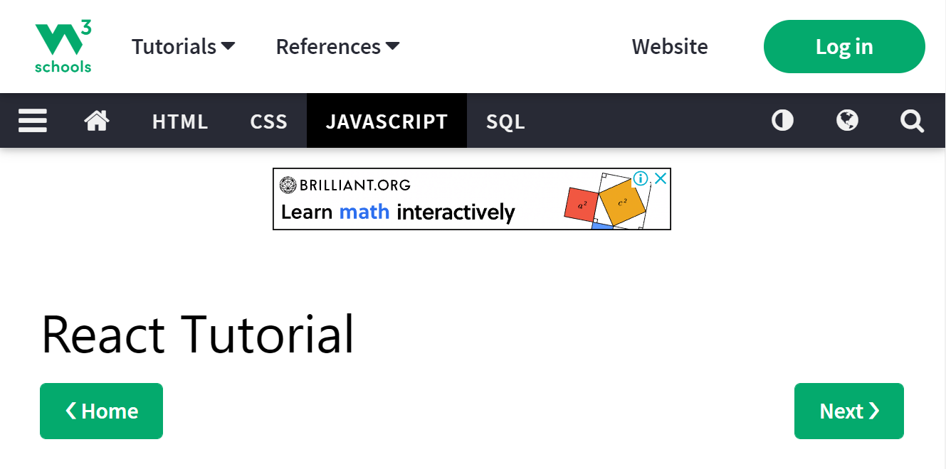
React 튜토리얼
https://www.w3schools.com/react/default.asp

Slide 30
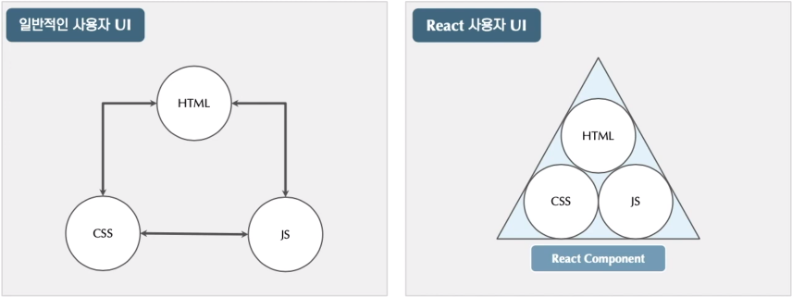
React 소개
React는 SPA 기반 WEB UI(User Interface) 구성을 위한 Javascript 라이브러리.
재사용 가능한 UI 컴포넌트 생성. (사용법이 쉬움)
HTML UI 컴포넌트 = HTML + CSS + Javascript를 하나로.
기존 HTML 화면을 어떻게 React 컴포넌트로 분리 하느냐가 관건.

Slide 31
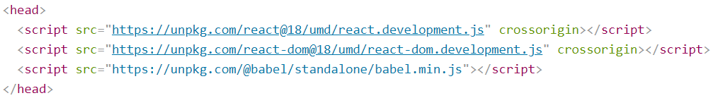
React CDN
기존 HTML문서에서 바로 React 사용 가능.
React 코드 작성 용
react.development.js
react-dom.development.js
JSX 구문 번역 용
babel.min.js
https://www.w3schools.com/react/react_getstarted.asp

Slide 32
Create React App 설치
먼저 Node.js가 설치 되어있어야 한다.
npx 명령어와 creae-react-app 명령어를 이용해서 React 개발 환경 자동 설정.
CRA를 이용하지 않고 설정을 한다면 Nodejs, Babel, Webpack 등을 모두 수동 설정 해야 함.
제거 하려면
실행 하려면
cd my-react-app
npm start

Slide 33
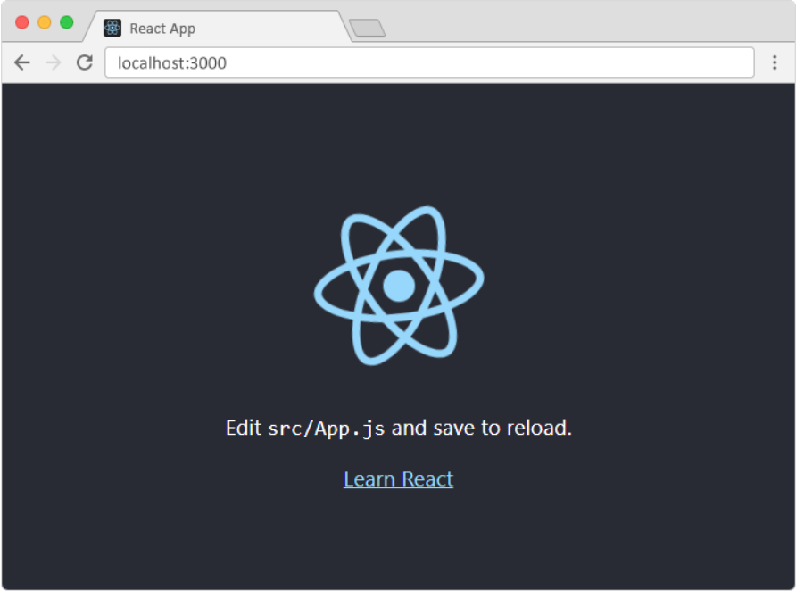
샘플 웹앱 실행하기
npm start

Slide 34
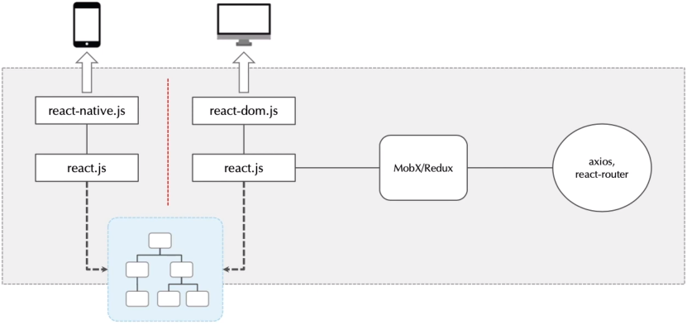
React Application 개발 구성 요소
컴포넌트 : React 어플리케이션 구성 기본 단위
react.js 코어 라이브러리
react-dom.js 라이브러리
react-native.js 라이브러리
React는 UI 요소들을 화면에 표현 하는 것에만 집중.
그 외의 추가 기능은 별도의 Third-party 라이브러리와 함께 구성.

Slide 35
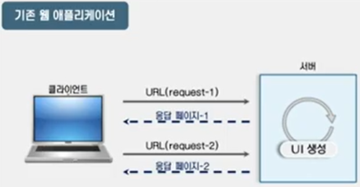
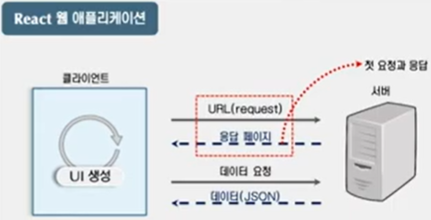
React 동작 방식
기존 웹 애플리케이션은 클라이언트의 요청이 있으면 서버에서 UI(화면구성 + 데이터)를 생성.
React는 필요한 데이터를 서버에 요청하고 응답 받은 데이터를 클라이언트에서 가공해서 UI생성.
서버는 요청 파라미터를 받아서 처리 결과 데이터를 JSON 형식으로 클라이언트에 전달.
Client Side Rendering (CSR)
https://www.youtube.com/watch?v=QfEjkvlSo04&list=PLOSNUO27qFbtYC5oRwJVsNavcPEI5uoiJ&index=3

Slide 36
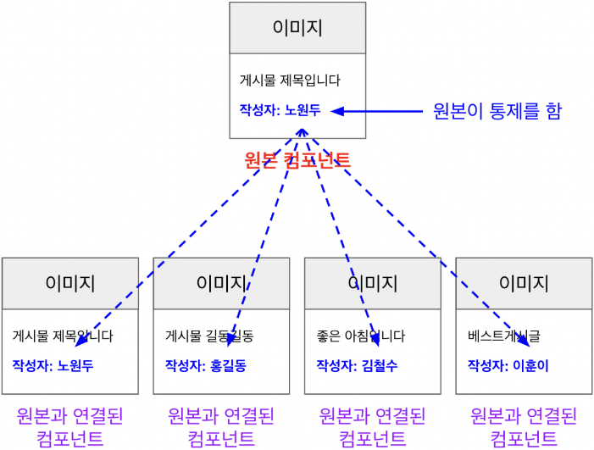
React 컴포넌트
엘리먼트와 기능을 부품화 해서 재 사용 가능.
각 컴포넌트에 맞는 데이터 사용.
https://velog.io/@bullson/2%EC%9D%BC%EC%B0%A8

Slide 37
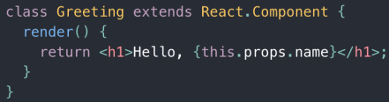
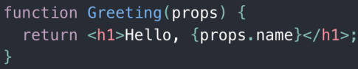
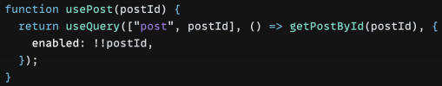
React.js 컴포넌트
클래스 컴포넌트
컴포넌트 라이프사이클
이벤트 바인딩
Presentational / Container 패턴
함수형 컴포넌트
Stateless
고차 컴포넌트
Hooks
비동기 처리
Lifecycle methods, Event handler, useEffect
Redux Middleware
React Query, SWR
Suspense API

Slide 38
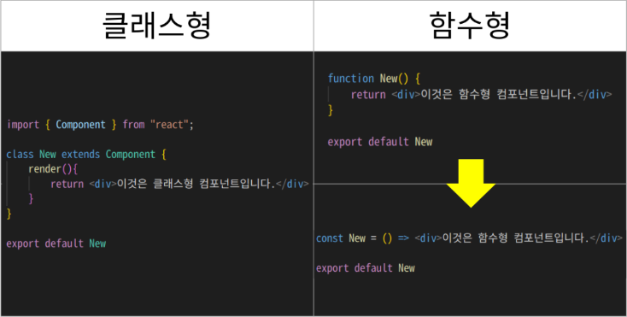
클래스형 컴포넌트와 함수형 컴포넌트
실무에선 기존 클래스형 컴포넌트와 함수형 컴포넌트가 혼재 되어 있다.
https://velog.io/@bullson/2%EC%9D%BC%EC%B0%A8

Slide 39
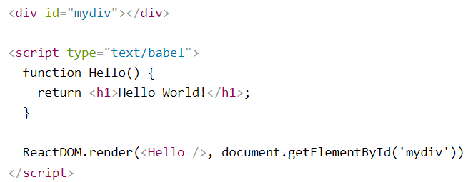
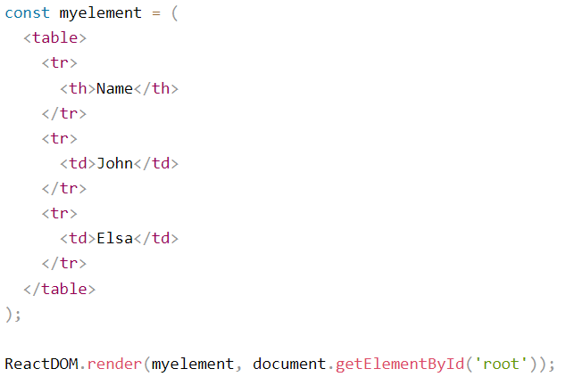
React Element
브라우저 DOM 엘리먼트에 대한 정보를 담고 있는 객체.
React DOM 객체 리터럴.
실제 DOM은 아님. JSX형식을 표현된 단순 객체.
ReactElement는 포함하는 값을 변경할 수 없다. (필요 할 경우 새로 생성)
https://www.w3schools.com/react/react_getstarted.asp

Slide 40
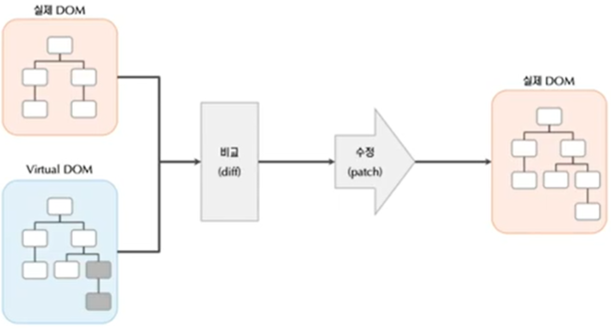
Virtual DOM
Virtual DOM은 브라우저의 실제 DOM을 반영하고 있는 데이터의 모음.
기존 WEB 방식은 실제 DOM을 직접 접근하고 전체 DOM에 반영.
React는 Virtual DOM을 변경하면 실제 DOM과 비교 해서 변경 된 부분만 반영.
가상 DOM과 실제 DOM을 비교(diff) 수정(patch)

Slide 41
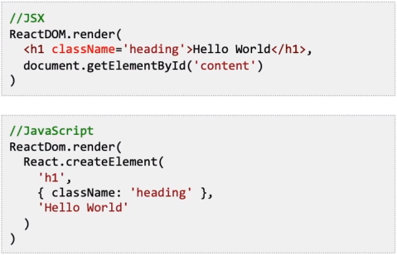
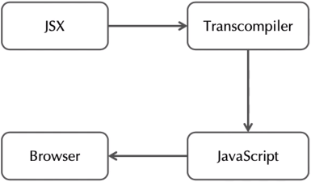
JSX
JSX (Javascript XML) 문법적 편의를 위해 개발 된 Javascript 확장.
트랜스컴파일러(Transcompiler) : JSX를 Javascript로 변환.
HTML이 아닌 XML 형식.
중첩된 엘리먼트를 자바스크립트만으로 구현 하면 너무 복잡해 진다.

Slide 42
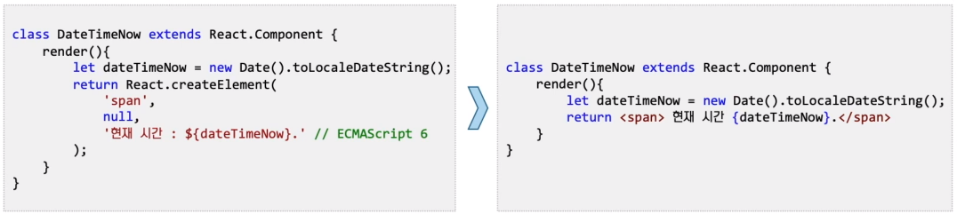
JSX
JSX는 HTML과 비슷한 구조.
HTML과 구분 하기 위해 JSX는 Pascal Case로 작성.
예) <List />, <Button />
XML 문법이므로 태그 종료 / 또는 종료태그 반드시 사용.
중괄호 {} : JSX 코드 내부에 자바스크립트 사용시 중괄호{} 블럭으로 묶음.
className : 자바스크립트의 class 키워드와 구분하기 위해 엘리먼트의 class 속성은 className으로 사용.
htmlFor : 자바스크립틔 for 키워드와 구분하기 위해 엘리먼트의 for 속성은 htmlFor로 사용.

Slide 43
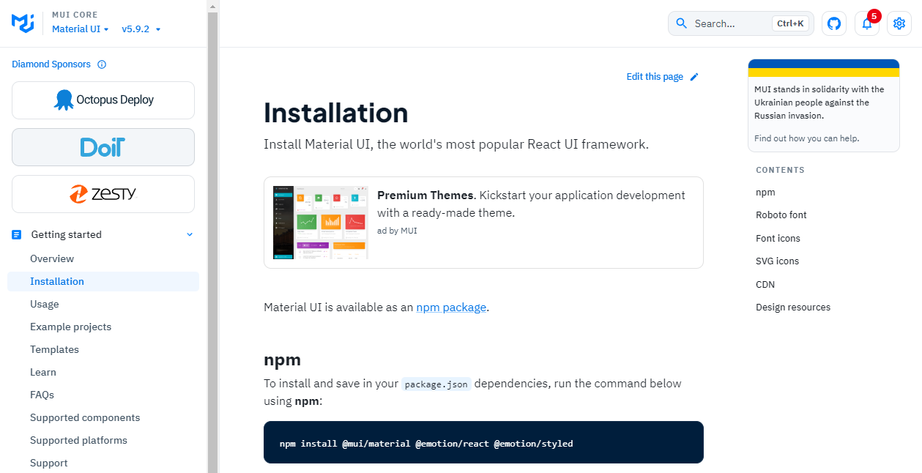
Material UI
https://mui.com/material-ui/getting-started/installation/

Slide 44
과정 실습

Slide 45
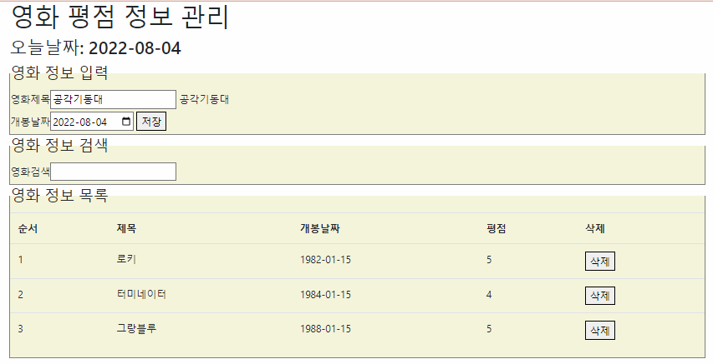
리액트 실습
목록 구현하기
글 목록
글 추가
글 검색
구현 소스코드 링크 https://cafe.naver.com/comstudy21/14003

Slide 46
React.js 컴포넌트

Slide 47
배포하는 법
npm run build
프로젝트 개발 버전에서 배포할 파일들만 따로 빼내서 좀더 가볍게 관리.
프로젝트를 가볍게 함으로 성능 향상.
build 디렉토리가 생성 되고 거기에 배포 할 파일들만 빌드 됨.
npm install -g serve
로컬에서 프로젝트를 간단히 실행 시켜주는 서버 설치.
serve -s build
서버 실행.
npx serve -s build
로컬에 서버 설치 없이 한번만 실행 할 경우.
https://dev.classmethod.jp/articles/the-process-from-installing-react-to-distributing-it/

Slide 48
리액트 CRA 실행 명령어 정리
프로젝트 생성 > npx create-react-app 프로젝트명
프로젝트 실행 > npm start
빌드하기 > npm run build // 프로젝트에 build 폴더가 생기고 압축파일로 생성 (용량 감소)
npm을 이용한 간단한 웹서버 설치 (특정 디렉토리를 간단히 서버로 실행) > npm install -g serve
빌드 된 프로젝트 실행 > serve -s build
npx를 이용해서 한번만 실행하는 웹서버 실행(인스턴스 웹서버) // -s 옵션 : build 디렉토리를 document root로 지정 > npx serve -s build

Slide 49
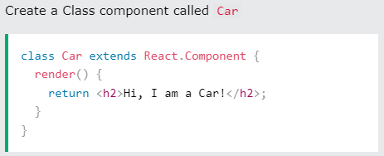
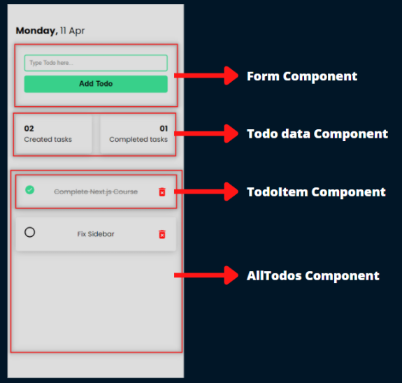
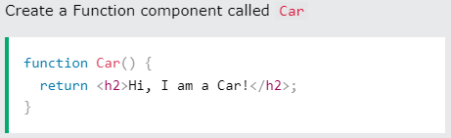
React 컴포넌트 만들기
https://www.w3schools.com/react/react_components.asp
https://stackabuse.com/guide-to-react-component/

Slide 50
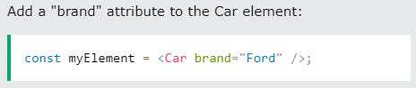


props
https://www.w3schools.com/react/react_props.asp

Slide 51

클라우드 개발환경
_{Goorm IDE (무료 Private 가능)}
_{https://ide.goorm.io/}
_{CodeSandbox (무료 Public)}
_{https://codesandbox.io/s/new}
_{StackBlitz (무료 Public)}
_{https://stackblitz.com/}
https://stackblitz.com/?starters=frontend
_{CondPen}
_{JSfiddle}
_{GitHub Codespaces (유료)}

Slide 52
과정 실습

Slide 53

리액트 Components 실습
https://codesandbox.io/s/34br4?file=/src/example.jsx

Slide 54
React.js props와 state

Slide 55


React Developer Tools
https://chrome.google.com/webstore/detail/react-developer-tools/fmkadmapgofadopljbjfkapdkoienihi
https://devmoony.tistory.com/66

Slide 56


state
https://www.w3schools.com/react/react_usestate.asp
https://velog.io/@devgosunman/리액트를-다루는-기술-3장-컴포넌트

Slide 57

이벤트 state props와 render 함수
render 함수를 사용하여 HTML을 웹 페이지에 렌더링.
public > index.html 파일
https://www.w3schools.com/react/react_render.asp

Slide 58
과정 실습

Slide 59


React 훅 실습
Node.js 서버에서 데이터를 Ajax 통신.
https://cafe.naver.com/comstudy21/13992

Slide 60
React.js 이벤트

Slide 61


Object.assign 과 Spread 연산자
Object.assign(target, ...sources)
https://bbaktaeho-95.tistory.com/96

Slide 62


Object.assign 과 Spread 연산자
같은 속성 이름이 있다면 덮어쓰기
새로운 속성은 추가.
기존에 있던것은 그대로...
https://bbaktaeho-95.tistory.com/96

Slide 63

컴포넌트 이벤트 만들기
React의 데이터 흐름은 단방향이다.
Redux를 사용하는 목적은 프로그램 소스코드의 복잡도를 줄이기 위함.

Slide 64


React 베이스캠프
컴포넌트의 상태가 변하면 변경된 상태를 참조하는 컴포넌트가 다시 그려짐.
props는 읽기 전용.
state는 setState를 이용하여 수정 가능.
상위 컴포넌트가 하위 컴포넌트 수정시 props 수정.
하위 컴포넌트가 상위 컴포넌트 수정시 event 이용.
리덕스
컴포넌트 상태를 하나의 저장소인 Store를 이용.
좀 더 체계적으로 상태 관리.
Store의 특정 상태가 변경되면, 관련된 컴포넌트에 적용 될 수 있게 처리.
https://jkoogi.tistory.com/37
React Basic - hochan222/Everything-in-JavaScript Wiki (github-wiki-see.page)

Slide 65


React Redux
state 종속성 탈피
props -> props -> props 지옥 탈출
https://kyounghwan01.github.io/blog/React/redux/redux-basic/#컴포넌트에서-redux-사용하기

Slide 66



Redux
[REDUX] Redux 개념, 구조, 실습 (tistory.com)

Slide 67

React Redux

Slide 68

Redux는 4가지 행동으로 분리된다.
Action
어떤 작업을 할 건지 구분 해준다.
Object 형태로 flag를 던짐.
데이터도 던짐.
Reducer
Action에게 받은 object로, 모든 컴포넌트들이 공유 할 수 있는 state의 값을 변경한다.
setState 하는 역할
Store
상태를 계속 확인 하고 변경된 사항을 View에게 알려 줌.
변경이 일어나면 Component는 자동 갱신 됨으로 Reducer를 Store에 적용 시켜주기만 하면 됨.
View
https://hwan1001.tistory.com/38

Slide 69

React Redux
https://drive.google.com/file/d/10e7lunHgpru8gF6ycNv_Uy4BqVZcXCKv/view?usp=sharing
https://youtu.be/QZcYz2NrDIs
https://www.opentutorials.org/module/4518

Slide 70

React Redux Getting Started
https://react-redux.js.org/
https://react-redux.js.org/introduction/getting-started

Slide 71
redux, react-redux 설치
npm install redux --save
npm install react-redux --save
npm install @reduxjs/toolkit react-redux
createStore는 디프리케이드 됨. 다음과 같이 import를 수정 하면 그대로 사용 가능.
import { legacy_createStore as createStore } from "redux";

Slide 72
index.js
import { useSelector } from "react-redux";
import WeightController from "./WeightController";
function App() {
const 몸무게 = useSelector((state) => state.체중);
return (
<div className="App">
<p>몸무게 : {몸무게}</p>
<WeightController />
</div>
);
}
export default App;
import React from "react";
import ReactDOM from "react-dom/client";
import { Provider } from "react-redux";
import { createStore } from "redux";
//import store from "./store";
import App from "./App";
const currentState = { 체중: 100, 키: 180 };
function reducer(state = currentState, action) {
if (currentState == undefined) {
return { 체중: 100, 키: 180 };
}
if (action.type === "체중증가") {
state.체중++;
} else if (action.type === "체중감소") {
state.체중--;
}
const newState = { ...state };
return newState;
}
let store = createStore(reducer);
const root = ReactDOM.createRoot(document.getElementById("root"));
root.render(
<Provider store={store}>
<App />
</Provider>
);
App.js
import { useDispatch, useSelector } from "react-redux";
function WeightController() {
const dispatch = useDispatch();
return (
<div>
<button
onClick={function () {
dispatch({ type: "체중증가" });
}}
>
몸무게 증가
</button>
</div>
);
}
export default WeightController;
WeightController.js

Slide 73
과정 실습

Slide 74

React event 실습
Todo list 구현
https://github.com/jumaed/react-todo-app

Slide 75
React Router

Slide 76

Router 개요
SPA는 단일 페이지 - URL 요청하면 같은 페이지 반환.
하나의 페이지에서 탭이나 레이어드 형태로 화면이 변환.
북마크 불가능. history기능 구현이 까다로움.
URL과 페이지를 유기적으로 구성하고, 브라우저의 history와 동기화 해야 함.

Slide 77


React-router 주요 컴포넌트
묘듈 설치
npm install --save react-router-dom
중요 Router 관련 콤포넌트
<BrowserRouter>
<Routes>, <Route>
<Link>
https://goddaehee.tistory.com/305

Slide 78



React-router 주요 컴포넌트
Main 페이지에서 Product 페이지 링크
https://goddaehee.tistory.com/305

Slide 79


reactrouter.com
https://v5.reactrouter.com/web/guides/quick-start

Slide 80
Using React in Firebase

Slide 81

React Ajax - Firebase 환경 설정
Node.js 설치 확인
node -v
npm -v
React 프로젝트 생성
npx create-react-app .
불필요한 파일 프로젝트에서 삭제
파이어베이스 설정
시작하기 > 프로젝트 만들기
웹 앱에 파이어베이스 추가 > firebaseConfig 값 사용.
firebase 모듈 설치 (8버전) - 9버전 이상은 ES6문법 사용.
npm install firebase@8
https://firebase.google.com/docs/web/setup?authuser=0&hl=ko

Slide 82

firebase.js 생성 (firebaseConfig)
import firebase from "firebase/app";
const firebaseConfig = {
apiKey: "###############################",
authDomain: "###########################",
projectId: "##############################",
storageBucket: "#########################",
messagingSenderId: "#####################",
appId: "#################################"
};
export default firebase.initializeApp(firebaseConfig);

Slide 83

설정 테스트
import React from 'react';
import ReactDOM from 'react-dom/client';
import App from './App';
import firebase from "./firebase"
console.log(firebase);
const root = ReactDOM.createRoot(document.getElementById('root'));
root.render(
<>
<App />
</>
);
> npm start

Slide 84
React.js로 CRUD 구현

Slide 85

웹사이트 Create 기능 구현

Slide 86

웹사이트 Update 기능 구현

Slide 87

웹사이트 Delete 기능 구현

Slide 88
과정 실습

Slide 89
Weekly project : Web site cloning 2
지금까지 배운 내용을 활용 해서 원하는 사이트를 크론 코딩 합니다.
사이트를 똑같게 만들지 말고 자기 방식대로 만들어 봅니다.
기능 구현도 합니다.
CRUD 기능이 모두 작동 하도록 합니다.
완성된 소스코드와 결과 화면 캡처를 학습 카페 과제함에 제출하세요.
가능한 자기 힘으로 하고 막히는 것은 주변 동료 or 조교 선생님에게 물어 봅니다.
프로젝트에 대해 궁금한 점은 전문강사님에게 질문 합니다.
행복하고 즐거운 코딩 시간!
참고1 : https://www.notion.so/6edb3d3a694343e7865f866fd45036ee
참고2 : https://www.notion.so/Firestore-React-Bootstrap-23b983b73cf749cd92a474993a9b3749
참고3 : https://www.notion.so/Redux-toolkit-1f620375d2844b5791e5950a6426b635
참고4 : https://www.notion.so/Ract-js-Carousel-7f8632b32491402592effbcee8a5ce56

Slide 90

리액트 미니 프로젝트 실습
CRUD 통합 구현

Slide 91


React router 실습
트위터 클론 코딩 해보기
참고 서적

Slide 92
다음은 Backend!

Slide 93
끝.

